Slide 1
Spring Core
Framework

Slide 2
INSTRUCTIONS FOR USE
1. Dependency injection và IOC container.
2. Định nghĩa Bean và các thuộc tính để định nghĩa nó. Vòng đời và phạm vi của Bean.
3. Inject với Collection.
4. Spring Bean Auto-wiring.
5. Java Based Configuration.
6. Auto Component Scan.
7. Đọc value từ file properties.

Slide 3
Dependency Injection
và
1
IOC Container

Slide 4
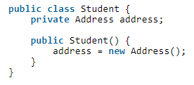
1.Dependency Injection
Dependency Injection (DI) trong Spring là một mẫu thiết kế để loại bỏ sự phụ thuộc giữa các đoạn code tring chương trình, giúp cho việc quản lý, kiểm thử và nâng cấp ứng dụng dễ dàng hơn. Dependency Injection làm cho các đoạn code chương trình ít bị phụ thuộc vào nhau hơn.
Khi không sử dụng DI
Khi mà ta tạo trực tiếp đối tượng address của lớp Address bên trong lớp Student, đối tượng address sẽ bị phụ thuộc vào Student. Mỗi khi muốn thay đổi đối tượng này thì phải thay đổi đối tượng student.

Slide 5
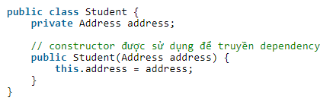
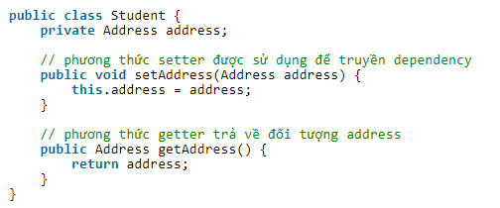
Để 2 lớp student và address giảm phụ thuôc vào nhau, ta tạo đối tượng address ở bên ngoài lớp Student và truyền vào thông qua Constructor hoặc phương thức Setter. Đó gọi là Dependency injection hay nôm na là tiêm sự phụ thuộc cho dễ hiểu.
Thông qua Constructor
Thông qua phương thức Setter

Slide 6
2.IOC Container
IoC Container trong Spring chính là lõi của Spring Framework. IoC Container sẽ tạo ra các đối tượng, nối chúng lại với nhau, cấu hình chúng, và quản lý vòng đời của chúng. IoC Container sử dụng DI (Dependency Injection) để quản lý các thành phần tạo nên một ứng dụng. Những đối tượng này được gọi là Spring Bean. IoC Container được cung cấp thông tin từ file config (sẽ được học ở sau). Có hai loại IoC Container, đó là: BeanFactory và ApplicationContext
Đơn giản IOC Container như 1 hộp chứa các đối tượng để Inject vào như ở Phần 1:DI. Cả 2 cách trên đều tạo ra Container để chứa và quản lí các Bean(đối tượng) được cấu hình từ file .xml (cách cấu hình ta sẽ nói ở bài sau)

Slide 7
Định nghĩa Bean và các thuộc tính
2
Vòng đời và phạm vi ?

Slide 8
1.Có 3 cách Khởi tạo Bean :
Khởi tạo Bean qua file .xml
Bằng @Configuration và @Bean ( ở chương 6 )
Qua các Annotation Auto Component Scan ( ở chương 7)

Slide 9
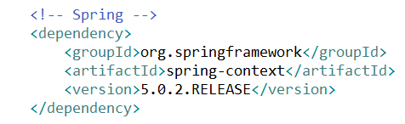
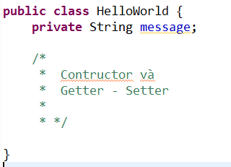
Ở chương này ta sẽ tìm hiểu cách tạo Bean cơ bản nhất: tạo các Bean qua file .xml
Bước 1: add thư viện Spring vào file pom.xml
Bước 2: Tạo 1 lớp java cơ bản

Slide 10
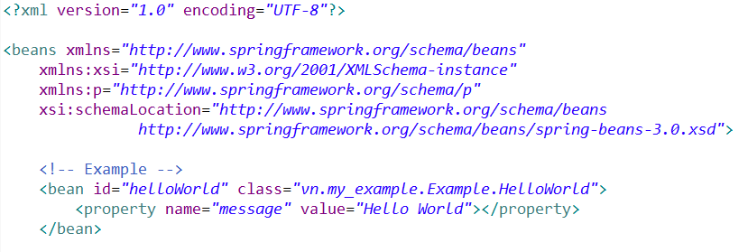
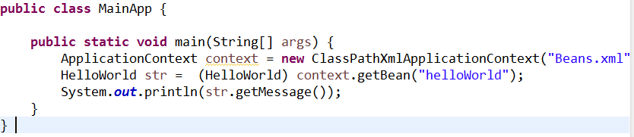
Bước 3: Tạo file applicationContext.xml
Bước 4: Tạo Class test

Slide 11
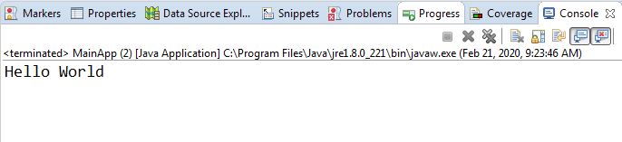
Đọc chương 1: Dependency Injection và IOC container, chắc bạn đã hiểu, một trong những nhiệm vụ chính của Spring là tạo ra một cái Container chứa các Dependency cho chúng ta.
ApplicationContext context = new ClassPathXmlApplicationContext("Beans.xml");
chính là câu lệnh để tạo ra container. Sau đó nó tìm toàn bộ các dependency trong project của bạn và đưa vào đó.
Spring đặt tên cho container là ApplicationContext và đặt tên cho các dependency là Bean
=> Kết quả:
Bây giờ bạn muốn thay đổi giá trị messge trong đối tượng HelloWorld, bạn chỉ cần đổi lại thông tin trong file .xml là đã thay đổi được luồng chạy của chương trình, đó chính là IoC.

Slide 12
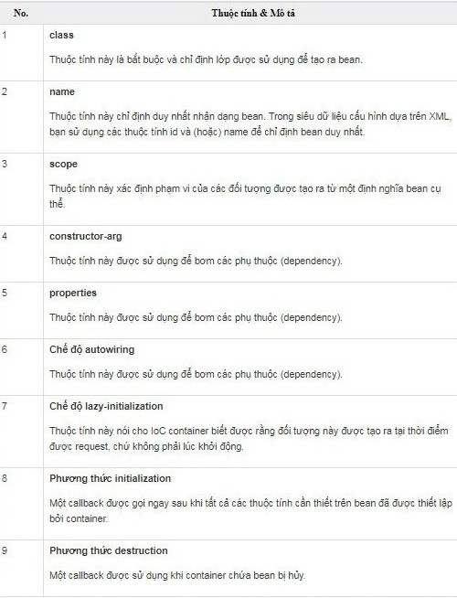
Ta có thể tìm hiểu thêm 1 số thuộc tính khác
của Bean

Slide 13
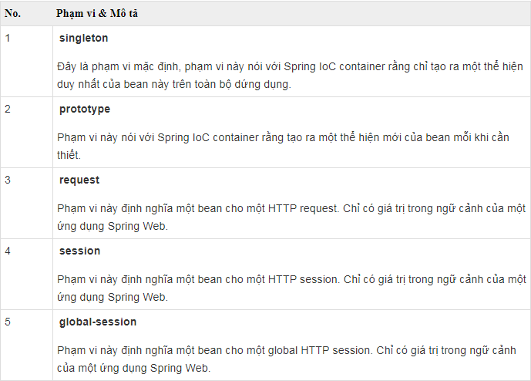
2. phạm vi và vòng đời của bean
2.1: Phạm vi của Bean
Khi định nghĩa bean trong Spring, bạn có các tùy chọn để khai báo phạm vi của bean đó. Ví dụ, bạn muốn Spring tạo ra một bean mới khi cần thì nên khai báo thuộc tính phạm vi của bean là Prototype. Tương tự , nếu muốn Spring luôn trả về cùng một bean (bean duy nhất), bạn nên khai báo thuộc tính phạm vi của bean là Singleton.
Spring Framework hỗ trợ năm phạm vi sau, ba trong số đó chỉ khả dụng khi được sử dụng một ứng dụng Spring Web.

Slide 14

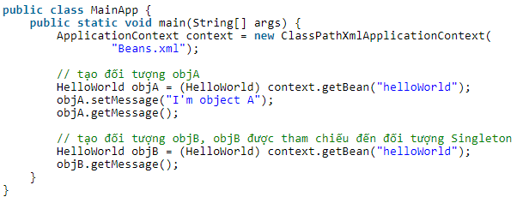

Phạm vi Singleton
Nếu phạm vi của bean được thiết lập là singleton, IoC container chỉ tạo ra một thể hiện của đối tượng. Đối tượng này được lưu trữ trong bộ nhớ cache, và tất cả các yêu cầu tham chiếu đến bean đó thì đối tượng lưu trữ được trả về.
Đây là phạm vi mặc định. Tuy nhiên, bạn có thể thiết lập thuộc tính scope thành singleton trong tệp tin cấu hình bean như dưới đây
Như ví dụ trước, nhưng lúc này ta sẽ tạo ra 2 đối tượng tham chiếu đến Bean “helloWorld” ở class MainApp.
Kết quả

Slide 15


Phạm vi Prototype
Nếu phạm vi được thiết lập là prototype, Spring IoC container tạo ra một thể hiện bean mới của đối tượng mỗi khi được yêu cầu. Để định nghĩa phạm vi là prototype, ta thiết lập biến scope như dưới đây
Tương tự như ví dụ trước, ta sẽ tạo ra 2 đối tượng tham chiếu đến Bean “helloWorld” ở class MainApp.
Nhưng kết quả sẽ thay đổi:

Slide 16


2.2: Vòng đời của Bean
Vòng đời của Bean trong Spring bao gồm khởi tạo, sử dụng và kết thúc. Mặc dù, có một danh sách các hoạt động xảy ra đằng sau thời điểm bắt đầu và trước khi bean bị hủy.
Trong phần này, ta chỉ bàn luận về 2 phương thức liên quan đến việc gọi lại (callback) vòng đời của bean được yêu cầu tại thời điểm khởi tạo (init) và hủy (destroy).
B2: Định nghĩa Bean trong file .xml như sau
B1: Ta tạo thêm 2 method init và destroy trong class HelloWorld
B3: Khi chạy class MainApp ta được:

Slide 17
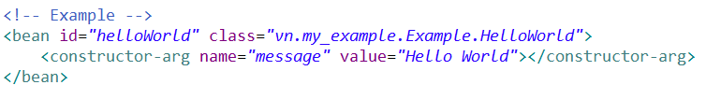
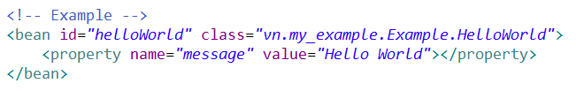
3. Dependency injection
Như đã biết ở chương 1, ta có thể tiêm sự phụ thuộc bằng 2 cách : sử dụng Contructor và sử dụng qua method Setter.
C1: Sử dụng Contructor
C2: Sử dụng Setter

Slide 18
Spring Bean Definition Inheritance
3

Slide 19
Một định nghĩa bean có thể chứa nhiều thông tin cấu hình, bao gồm các giá trị hàm tạo, thuộc tính và thông tin dành riêng cho container như phương thức khởi tạo, tên phương thức static factory v.v.
Bean con kế thừa dữ liệu cấu hình từ bean cha. Định nghĩa con có thể ghi đè một số giá trị hoặc thêm các giá trị khác nếu cần.
Kế thừa định nghĩa Spring Bean không liên quan gì đến kế thừa lớp Java nhưng khái niệm thừa kế là như nhau. Bạn có thể định nghĩa một định nghĩa bean cha là một mẫu và các bean con khác có thể kế thừa cấu hình cần thiết từ bean cha bằng thuộc tính parent

Slide 20
Nội dung file Beans.xml
<?xml version = "1.0" encoding = "UTF-8"?>
<beans xmlns = "http://www.springframework.org/schema/beans"
xmlns:xsi = "http://www.w3.org/2001/XMLSchema-instance"
xsi:schemaLocation = "http://www.springframework.org/schema/beans
http://www.springframework.org/schema/beans/spring-beans-3.0.xsd">
<bean id = "helloWorld" class = "com.tutorialspoint.HelloWorld">
<property name = "message1" value = "Hello World!"/>
<property name = "message2" value = "Hello Second World!"/>
</bean>
<bean id ="helloIndia" class = "com.tutorialspoint.HelloIndia" parent = "helloWorld">
<property name = "message1" value = "Hello India!"/>
<property name = "message3" value = "Namaste India!"/>
</bean>
</beans>

Slide 21
Nội dung file HelloWorld.java
package com.tutorialspoint;
public class HelloWorld {
private String message1;
private String message2;
public void setMessage1(String message){
this.message1 = message;
}
public void setMessage2(String message){
this.message2 = message;
}
public void getMessage1(){
System.out.println("World Message1 : " + message1);
}
public void getMessage2(){
System.out.println("World Message2 : " + message2);
}
}

Slide 22
Nội dung file HelloIndia.java
package com.tutorialspoint;
public class HelloIndia {
private String message1;
private String message2;
private String message3;
public void getMessage1(){
System.out.println("India Message1 : " + message1);
}
public void getMessage2(){
System.out.println("India Message2 : " + message2);
}
public void getMessage3()007B
System.out.println("India Message3 : " + message3);
}
//setter
}

Slide 23
Nội dung file MainApp.java
package com.tutorialspoint;
import org.springframework.context.ApplicationContext;
import org.springframework.context.support.ClassPathXmlApplicationContext;
public class MainApp {
public static void main(String[] args) {
ApplicationContext context = new ClassPathXmlApplicationContext("Beans.xml");
HelloWorld objA = (HelloWorld) context.getBean("helloWorld");
objA.getMessage1();
objA.getMessage2();
HelloIndia objB = (HelloIndia) context.getBean("helloIndia");
objB.getMessage1();
objB.getMessage2();
objB.getMessage3();
}
}

Slide 24
Nội dung file MainApp.java
package com.tutorialspoint;
import org.springframework.context.ApplicationContext;
import org.springframework.context.support.ClassPathXmlApplicationContext;
public class MainApp {
public static void main(String[] args) {
ApplicationContext context = new ClassPathXmlApplicationContext("Beans.xml");
HelloWorld objA = (HelloWorld) context.getBean("helloWorld");
objA.getMessage1();
objA.getMessage2();
HelloIndia objB = (HelloIndia) context.getBean("helloIndia");
objB.getMessage1();
objB.getMessage2();
objB.getMessage3();
}
}
World Message1 : Hello World!
World Message2 : Hello Second World!
India Message1 : Hello India!
India Message2 : Hello Second World!
India Message3 : Namaste India!

Slide 25
Bean Definition Template
Bạn có thể tạo một template định nghĩa Bean sử dụng để định nghĩa bean con khác. Trong khi xác định Template định nghĩa Bean, hãy chỉ định thuộc tính abstract và nên chỉ định thuộc tính trừu tượng có giá trị là true như sau:
<?xml version = "1.0" encoding = "UTF-8"?>
<beans xmlns = "http://www.springframework.org/schema/beans"
xmlns:xsi = "http://www.w3.org/2001/XMLSchema-instance"
xsi:schemaLocation = "http://www.springframework.org/schema/beans
http://www.springframework.org/schema/beans/spring-beans-3.0.xsd">
<bean id = "beanTeamplate" abstract = "true">
<property name = "message1" value = "Hello World!"/>
<property name = "message2" value = "Hello Second World!"/>
<property name = "message3" value = "Namaste India!"/>
</bean>
<bean id = "helloIndia" class = "com.tutorialspoint.HelloIndia" parent = "beanTeamplate">
<property name = "message1" value = "Hello India!"/>
<property name = "message3" value = "Namaste India!"/>
</bean>
</beans>

Slide 26
Injection Inner Bean
4

Slide 27
Như bạn đã biết các inner class trong Java được định nghĩa lớp trong phạm vi của các lớp khác, tương tự, inner bean là các bean được định nghĩa là bean trong phạm vi của các bean khác. Do đó, một phần tử <bean /> bên trong các phần tử <property /> hoặc <constructor-arg /> được gọi là inner bean và nó được hiển thị như sau:
<?xml version = "1.0" encoding = "UTF-8"?>
<beans xmlns = "http://www.springframework.org/schema/beans"
xmlns:xsi = "http://www.w3.org/2001/XMLSchema-instance"
xsi:schemaLocation = "http://www.springframework.org/schema/beans
http://www.springframework.org/schema/beans/spring-beans-3.0.xsd">
<bean id = "outerBean" class = "...">
<property name = "target">
<bean id = "innerBean" class = "..."/>
</property>
</bean>
</beans>

Slide 28
Ví dụ:
Class TextEditer.java
package com.tutorialspoint;
public class TextEditor {
private SpellChecker spellChecker;
// a setter method to inject the dependency.
public void setSpellChecker(SpellChecker spellChecker) {
System.out.println("Inside setSpellChecker." );
this.spellChecker = spellChecker;
}
// a getter method to return spellChecker
public SpellChecker getSpellChecker() {
return spellChecker;
}
public void spellCheck() {
spellChecker.checkSpelling();
}
}

Slide 29
Class SpellChecker.java
package com.tutorialspoint;
public class SpellChecker {
public SpellChecker(){
System.out.println("Inside SpellChecker constructor." );
}
public void checkSpelling(){
System.out.println("Inside checkSpelling." );
}
}

Slide 30
Nội dung file Beans.xml
<?xml version = "1.0" encoding = "UTF-8"?>
<beans xmlns = "http://www.springframework.org/schema/beans"
xmlns:xsi = "http://www.w3.org/2001/XMLSchema-instance"
xsi:schemaLocation = "http://www.springframework.org/schema/beans
http://www.springframework.org/schema/beans/spring-beans-3.0.xsd">
<!-- Definition for textEditor bean using inner bean -->
<bean id = "textEditor" class = "com.tutorialspoint.TextEditor">
<property name = "spellChecker">
<bean id = "spellChecker" class = "com.tutorialspoint.SpellChecker"/>
</property>
</bean>
</beans>

Slide 31
Nội dung file MainApp.java
package com.tutorialspoint;
import org.springframework.context.ApplicationContext;
import org.springframework.context.support.ClassPathXmlApplicationContext;
public class MainApp {
public static void main(String[] args) {
ApplicationContext context = new ClassPathXmlApplicationContext("Beans.xml");
TextEditor te = (TextEditor) context.getBean("textEditor");
te.spellCheck();
}
}
Kết quả
Inside SpellChecker constructor.
Inside setSpellChecker.
Inside checkSpelling.

Slide 32
Injection với Collection
5

Slide 33
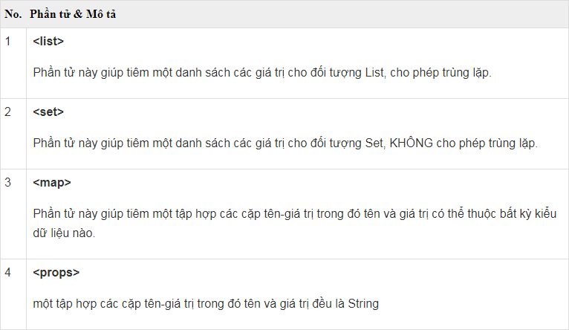
Spring cung cấp 4 loại phần tử để cấu hình các đối tượng Collection:

Slide 34
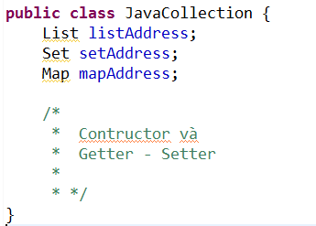
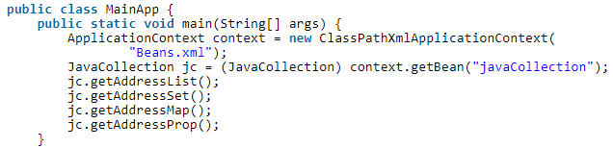
Ví dụ: ta có lớp JavaCollection như sau:
Và Class MainApp

Slide 35
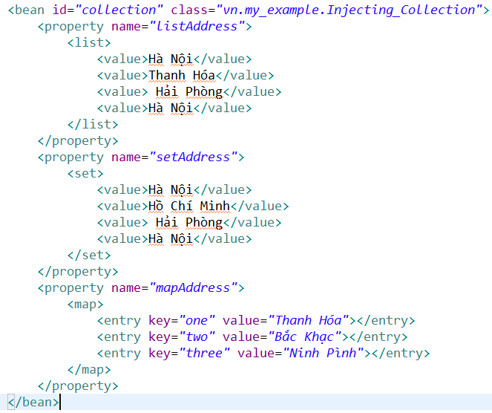

Cấu hình các Bean của Class JavaColection trong file Beans.xml
Kết quả

Slide 36
Spring Bean Auto-wiring
6

Slide 37
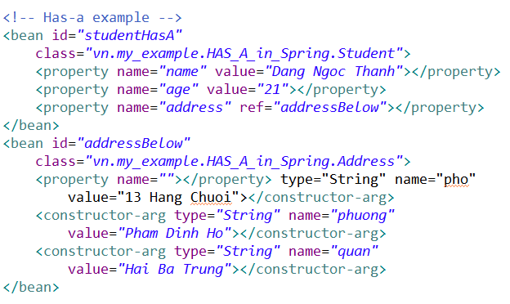
Trong Spring, để biểu diễn mối quan hệ Has-a (1 đối tượng chứa 1 đối tượng khác) ta sẽ tạo bean cho đối tượng bên trong và truyền nó vào hàm khởi tạo hoặc setter. Trong ví dụ trên chúng ta tạo bean addressBelow cho class Address.java, trong bean student chúng ta dùng thuộc tính ref để link tới bean address.

Slide 38
Theo cách đơn giản hơn, Spring Container sẽ tự động tìm bean thích hợp để inject nó vào. Đó chính là auto-wiring trong Spring.
Có 3 loại auto-wiring thường được sử dụng trong Spring:
Auto-wiring ‘byName’
Auto-wiring ‘byType’
Auto-wiring ‘contructor’

Slide 39
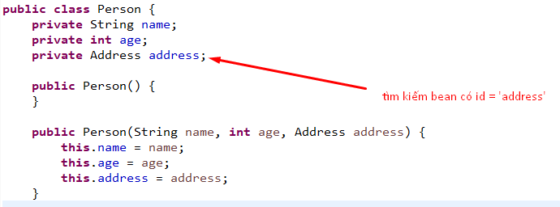
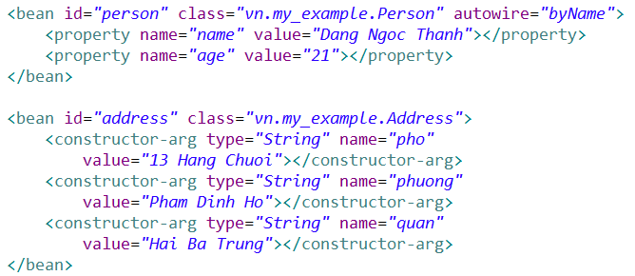
1.Auto-wiring ‘by Name’
Ở đây, Spring container sẽ tìm bean có id trùng với tên biến Address trong class Person và thực thiện auto wired thông qua method setter.

Slide 40
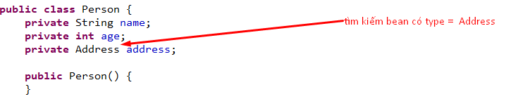
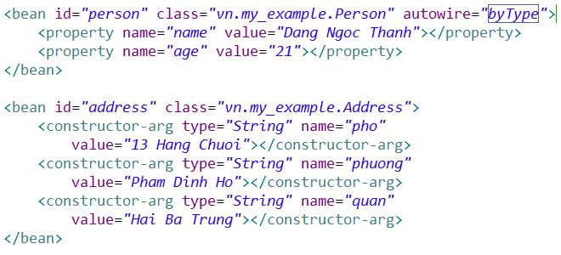
2.Auto-wiring ‘byType’
Ở đây, Spring container sẽ tìm bean có type là Address và thực thiện auto wired thông qua method setter

Slide 41
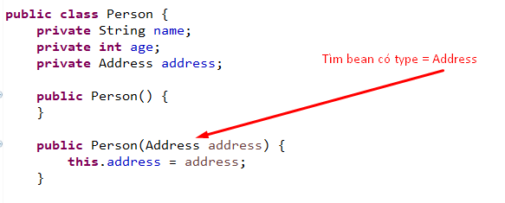
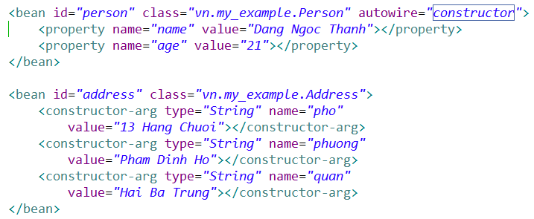
3.Auto-wiring ‘contructor’
Ở đây, Spring container sẽ tìm bean có type giống với type của address trong method constructor và thực hiện auto wired thông qua method constructor – public Person(Address address)

Slide 42
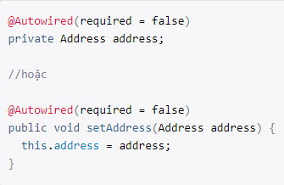
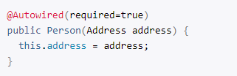
@Autowired
annotation @Autowired biểu thị rằng các thuộc tính sẽ được auto-wired:
Ví dụ: để auto-wired byType ta khai báo @Autowired ở trước phần khai báo thuộc tính hoặc trước method setter:
Để auto wired byConstructor ta khai báo @Autowired ở trước method Constructor:

Slide 43
Lưu ý: thuộc tính required của annotation @Autowired mặc định là true.
required = true, nếu spring container không tìm thấy bean để inject vào thì nó sẽ báo lỗi
required = false, nếu Spring container không tìm thấy bean để inject vào thì nó sẽ inject null
@Autowired là một annotation config của Spring, để sử dụng nó ta phải khai báo thẻ
<context:annotation-config /> trong file config.
Vấn đề của @Auto-wired
Trong sử dụng, sẽ có trường hợp chúng ta sử dụng @Autowired khi Spring có chứa nhiều Bean cùng loại trong Context.
Lúc này thì Spring sẽ bối rối và không biết sử dụng Bean nào để inject vào đối tượng.
Ví dụ ở đây ta có 2 Bean HelloWorld và SayMyName đều cùng kiểu Word. Nếu sử dụng @Autowired cho biến Word anyWord thì sẽ báo lỗi.

Slide 44
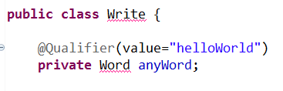

# @Primary
# @Qualifier
Cách giải quyết thứ nhất là sử dụng Annotation @Primary.
Cách thứ hai, là sử dụng Annotation @Qualifier.
@Primary là annotation đánh dấu trên một Bean, giúp nó luôn được ưu tiên lựa chọn trong trường hợp có nhiều Bean cùng loại trong Context.
@Qualifier xác định tên của một Bean mà bạn muốn chỉ định inject.
Lúc này Spring sẽ ưu tiên class HelloWorld để inject cho các biến kiểu Word
Lúc này Spring sẽ sử dụng Bean có name = “helloWorld” để inject cho các biến kiểu Word

Slide 45
Java Based Configuration
7

Slide 46
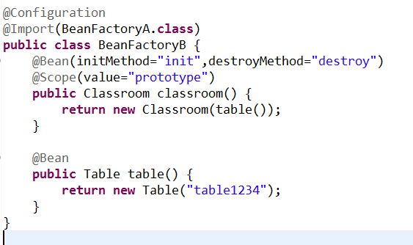
Như đã nói, ngoài cách khởi tạo Bean sử dụng file .xml, ta còn có thể tạo Bean bằng cách sử dụng @Configuration

Slide 47
@Configuration: chỉ ra rằng Spring có thể sử dụng lớp này làm nguồn chứa Bean
@Bean: định nghĩa các Bean. (cách inject tương tự: sử dụng contructor hoặc setter)
Có 2 thuộc tính initmethod và destroymethod để chỉ đến 2 phương thức tạo và hủy trong lớp tương ứng
@Import: chú thích cho Spring cho phép import các Bean từ Class cấu hình Bean khác
@Scope: Chỉ định phạm vi cho Bean. Có 2 giá trị là “singleton” – mặc định và “prototype”

Slide 48
Auto Component Scan
8

Slide 49
Ngoài cách khởi tạo bean trong khung chứa của Spring sử dụng tập tin XML hoặc sử dụng annotation @Configuration, ta còn có thể khởi tạo bean bằng cách sử dụng cơ chế auto component scan của Spring
Đầu tiên, chúng ta phải khai báo một thẻ context:component-scan trong tập tin cấu hình của Spring(nếu cấu hình bằng file xml)
Hoặc thêm @ComponentScan (nếu cấu hình bằng file java)
Ở đây, base-package chứa tên các package mà chúng ta muốn Spring scan rồi tự động tạo các Bean từ các annotation mà nó định nghĩa ở sau đây:

Slide 50
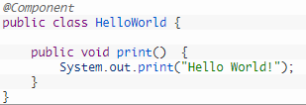
Các annotation đó là: @Component, @Repository, @Service và @Controller. Mỗi annotation có ý nghĩa khác nhau như sau:
@Component: dùng cho những đối tượng không liên quan đến database, business logic hay presentation layer.
@Repository: dùng cho những đối tượng liên quan đến database layer.
@Service: dùng cho những đối tượng liên quan đến business logic layer.
@Controller: dùng cho những đối tượng liên quan đến presentation layer.
Thật ra, bạn có thể sử dụng những annotation trên cho bất kỳ đối tượng nào. Nhưng để làm rõ hơn về mặt ngữ nghĩa cho từng đối tượng, các bạn nên sử dụng chúng cho phù hợp với mục đích.

Slide 51
Đọc value từ file properties
9

Slide 52
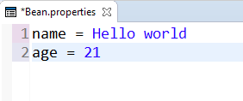
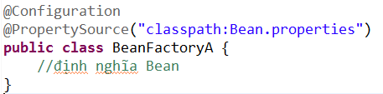
Để tiện cho việc sử dụng và nâng cấp, Spring cung cấp cho ta cơ chế đọc vào các giá trị từ file properties cho Bean
1. Tạo file properties dưới đường dẫn src/main/resources
Giá trị
Tên thuộc tính
2. Load file thuộc tính
File config bằng .xml
File config bằng java

Slide 53

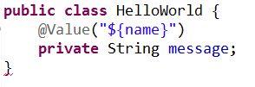
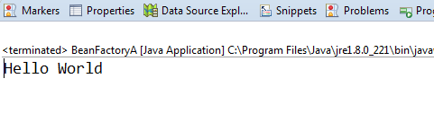
3. Tham chiếu giá trị từ file vào thuộc tính của Bean
Tham chiếu vào Bean khi sử dụng file xml
Tham chiếu ở thuộc tính của Class khi sử dụng file config java
Tên thuộc tính ở file properties
Giá trị vẫn tương tự

Slide 54
Event in Spring
10

Slide 55
Như đã nói từ trước, cốt lõi của Spring - ApplicationContext là quản lý vòng đời các Bean. Và ApplicationContext sẽ tạo ra 1 loạt sự kiện khi load các bean. Ví dụ: ContextStartedEvent được publish khi bắt đầu và ContextStoppedEvent khi bị dừng.
Event handling của ApplicationContext được cung cấp thông qua các class ApplicationEvent và interface ApplicationListener . Do đó, nếu một bean thực hiện ApplicationListener , thì mỗi khi ApplicationEvent được publish lên ApplicationContext, bean đó sẽ được thông báo.
Event handling của Spring là một luồng đơn vì vậy nếu event được publish, trừ và đến khi tất cả người nhận nhận được thông báo, các process sẽ bị chặn và luồng sẽ không tiếp tục. Do đó, cần thận trọng khi thiết kế ứng dụng khi dùng event handling .

Slide 56
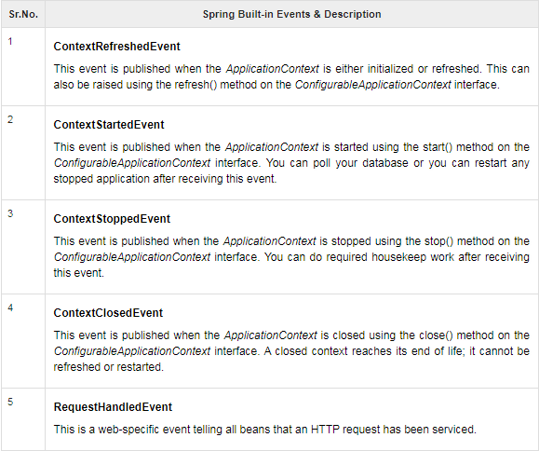
Spring cung cấp cho chúng ta 1 số sự kiện như sau

Slide 57
Bắt sự kiện của Context
Tạo 1 bean bất kì
public class HelloWorld {
private String message;
public void setMessage(String message){
this.message = message;
}
public void getMessage(){
System.out.println("Your Message : " + message);
}
}

Slide 58
Bắt sự kiện của Context
File MainApp.java
public class MainApp {
public static void main(String[] args) {
ConfigurableApplicationContext context = new ClassPathXmlApplicationContext("Beans.xml");
context.start();
HelloWorld obj = (HelloWorld) context.getBean("helloWorld");
System.out.println(obj.getMessage());
context.stop();
}
}

Slide 59
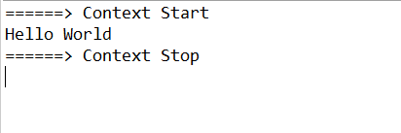
Bắt sự kiện của Context
File Beans.xml
<?xml version = "1.0" encoding = "UTF-8"?>
<beans xmlns = http://www.springframework.org/schema/beans
xmlns:xsi = http://www.w3.org/2001/XMLSchema-instance
xsi:schemaLocation = "http://www.springframework.org/schema/beans
https://www.springframework.org/schema/beans/spring-beans-3.0.xsd">
<bean id = "helloWorld" class = "com.tutorialspoint.HelloWorld">
<property name = "message" value = "Hello World!"/>
</bean>
<bean id = "cStartEventHandler" class = "com.tutorialspoint.CStartEventHandler"/>
<bean id = "cStopEventHandler" class = "com.tutorialspoint.CStopEventHandler"/>
</beans>
Kết quả:

Slide 60
Spring- Logging với Log4j
11

Slide 61
1. Log là gì ?
Log là một quá trình ghi lại những thông tin được thông báo, lưu lại trong quá trình hoạt động của một ứng dụng ở một nơi tập trung.
Mục đích chính là để có thể xem lại các thông tin hoạt động của ứng dụng trong quá khứ như debug khi có lỗi xảy ra, check health, xem info, error, warning,…
Có nhiều cách để ghi log: có thể lưu vào file, console (sử dụng lệnh sysout), database hoặc đâu đó để có thể xem lại được.

Slide 62
2. Phân loại LOG
All: đây là cấp độ thấp nhất, Logger và Appender được định nghĩa với cấp độ này, mọi thông tin cần log sẽ được log.
Debug: các thông tin dùng để debug, chúng ta có thể bật/ tắt log này dựa vào mode của application.
Info: các thông tin mà bạn muốn ghi nhận thêm trong quá trình hoạt động của hệ thống. Ví dụ: log số lượng request, status, duration, … để biết traffic của hệ thống thế nào.
Warning: log các thông tin cảnh báo của chương trình.
Error: các lỗi khi chạy chương trình sẽ được log. Cố gắng log toàn bộ thông tin liên quan nhiều nhất có thể để có thể reproduce lại được mà ít tốn thời gian nhất.
Fatal: log các lỗi nghiêm trọng xảy ra trong chương trình, có thể làm cho chương trình không sử dụng được nữa.
Off: đây là cấp độ cao nhất, được sử dụng khi chúng ta không muốn log bất kỳ thông tin nào nữa.
Độ ưu tiên của các cấp độ log từ thấp đến cao như sau:
ALL < DEBUG < INFO < WARN < ERROR < FATAL < OFF.

Slide 63
3. Apache Log4j là gì?
Apache Log4j hay ngắn gọn là Log4j là một thư viện được cung cấp bởi Apache hỗ trợ ghi log được viết bằng ngôn ngữ Java.
Cách thành phần chính của Log4j:
Logger: chịu trách nhiệm thu thập thông tin log.
Appender: chịu trách nhiệm ghi log tới các vị trí đã được cấu hình (file, console). Các loại Appender: SyslogAppendersends, SMTPAppender, JDBCAppender, FileAppender, SocketHubAppender, SocketAppender, TelnetAppender, ConsoleAppender, JMSAppender, …
Layout: chịu trách nhiệm định dạng (format) kết quả log. Các loại Layout: PatternLayout, SimpleLayout, XMLLayout, HTMLLayout.
Để sử dụng Log4j, trong chương trình,ta cần thực hiện theo các bước:
Khai báo thư viện cần thiết cho Log4j.
Cấu hình Log4j.
Đặt câu lệnh log trong ứng dụng.

Slide 64
3. Apache Log4j là gì?
1. Khai báo thư viện cần thiết cho Log4j
Add dependency vào file pom.xml
2. Cấu hình file log4j.properties đặt ở src/main/resources
<dependency>
<groupId>log4j</groupId>
<artifactId>log4j</artifactId>
<version>${log4j.version}</version>
</dependency>
log4j.rootLogger=INFO, console
log4j.appender.console=org.apache.log4j.ConsoleAppender
log4j.appender.console.Threshold=INFO
log4j.appender.console.Target=System.out
log4j.appender.console.layout=org.apache.log4j.PatternLayout
log4j.appender.console.layout.conversionPattern = [%p] %d{yyyy-MM-dd HH:mm:ss} [%M] %x %c(%c{1}:%L): %m%n

Slide 65
3. Apache Log4j là gì?
Định dạng ghi Log (.conversionPattern) các bạn có thể tham khảo ở link dưới đây :
https://www.codejava.net/coding/common-conversion-patterns-for-log4js-patternlayout
Chi tiết về các cấu hình, bạn có thể tham khảo thêm trên document của Log4j.
https://logging.apache.org/log4j/2.x/manual/configuration.html
3.Sử dụng log trong ứng dụng:
public class GhiLogTest{
static Logger log = Logger.getLogger(GhiLogTest.class.getName());
public static void main(String[] args) {
ApplicationContext context = new ClassPathXmlApplicationContext("Beans.xml");
HelloWorld obj = (HelloWorld) context.getBean("helloWorld");
log.info("Going to create HelloWord Obj");
obj.getMessage();
log.info("Exiting the program");
}
}

Slide 66
Spring AOP
12

Slide 67
AOP là gì ?
Một trong những thành phần chính của Spring Framework là lập trình hướng khía cạnh (AOP) . Lập trình hướng theo khía cạnh đòi hỏi phải phá vỡ logic chương trình thành các phần riêng biệt được gọi là concerns. Các chức năng trải rộng trên nhiều điểm của một ứng dụng được gọi là cross-cutting concerns và những mối quan tâm xuyên suốt này tách biệt về mặt khái niệm với business logic của ứng dụng.
Vdu với AOP: logging, auditing, transaction, security, caching, v.v.
Dependency Injection giúp bạn tách rời các đối tượng ứng dụng của bạn với nhau và AOP giúp bạn tách rời các mối quan tâm xuyên suốt(cross-cutting concern) từ các đối tượng mà chúng ảnh hưởng.
Mô-đun Spring AOP cung cấp các thiết bị chặn để chặn ứng dụng. Ví dụ, khi một phương thức được thực thi, bạn có thể thêm chức năng bổ sung trước hoặc sau khi thực hiện phương thức.

Slide 68
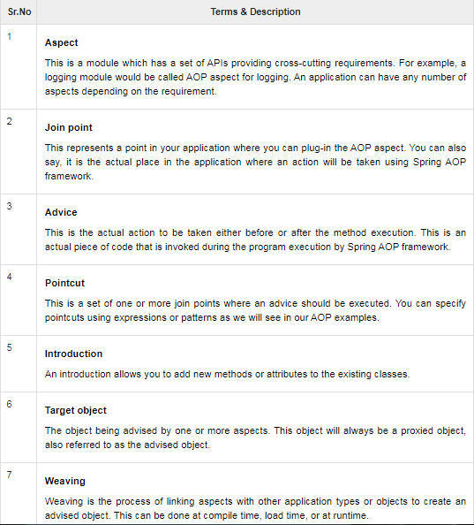
Thuật ngữ trong AOP

Slide 69
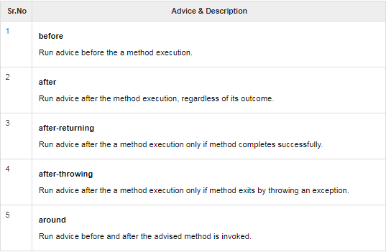
Các loại ‘Advice’

Slide 70
Có 2 cách sử dụng Spring AOP
1.Cài đặt bằng XML
https://www.tutorialspoint.com/spring/schema_based_aop_appoach.htm
2.Sử dụng Annotation
https://www.tutorialspoint.com/spring/aspectj_based_aop_appoach.htm
Ở bài hướng dẫn này tôi sẽ hướng dẫn bạn cách sử dụng Annotation config Spring AOP

Slide 71
Annatation config Spring AOP - @AspectJ
@AspectJ đề cập đến một kiểu khai báo các aspect như các lớp Java thông thường được chú thích bằng các chú thích Java 5. Hỗ trợ @AspectJ được kích hoạt bằng cách bao gồm phần tử sau trong tệp cấu hình dựa trên file XML của bạn.
<aop:aspectj-autoproxy/>

Slide 72
Định nghĩa một Aspect
Các Class Aspect giống như bất kỳ bean thông thường khác và có thể có các phương thức và trường giống như bất kỳ lớp nào khác, ngoại trừ việc chúng sẽ được chú thích bằng @Aspect như sau
package org.xyz;
import org.aspectj.lang.annotation.Aspect;
@Aspect
public class AspectModule {
}

Slide 73
Định nghĩa một Pointcut
Một Pointcut(điểm cắt) giúp xác định các joint point(điểm tham gia) (tức là các phương thức) quan tâm sẽ được thực hiện với các advice khác nhau. Trong khi làm việc với cấu hình dựa trên @ AspectJ, khai báo pointcut có hai phần
Pointcut expression xác định chính xác phương thức thực thi mà chúng ta quan tâm.
Pointcut signeture bao gồm một tên và bất kỳ số lượng tham số. Phần thân của method là không liên quan và trên thực tế nên trống rỗng.

Slide 74
Ví dụ sau định nghĩa một Pointcut có tên 'businessService' sẽ khớp với việc thực thi mọi phương thức có sẵn trong các lớp theo gói com.xyz.myapp.service
import org.aspectj.lang.annotation.Pointcut;
@Pointcut("execution(* com.xyz.myapp.service.*.*(..))") // expression
private void businessService() {} // signature
Ví dụ sau định nghĩa một Pointcut có tên 'getname' sẽ khớp với việc thực thi phương thức getName () có sẵn trong lớp Sinh viên theo gói com.tutorialspoint
import org.aspectj.lang.annotation.Pointcut;
@Pointcut("execution(* com.tutorialspoint.Student.getName(..))")
private void getname() {}

Slide 75
@Before("businessService()")
public void doBeforeTask(){
...
}
@After("businessService()")
public void doAfterTask(){
...
}
@AfterReturning(pointcut = "businessService()", returning = "retVal")
public void doAfterReturnningTask(Object retVal) {
// you can intercept retVal here.
...
}
@AfterThrowing(pointcut = "businessService()", throwing = "ex")
public void doAfterThrowingTask(Exception ex) {
// you can intercept thrown exception here.
...
}
@Around("businessService()")
public void doAroundTask(){
...
}
Định nghĩa các Advice
Bạn có thể khai báo bất kỳ advice nào trong số 5 advice bằng cách sử dụng các chú thích @{ADVICE-NAME} như được đưa ra trong đoạn mã sau.
Điều này giả định rằng bạn đã xác định một phương thức chữ ký pointcut businessService() -

Slide 76
Thực hành
13

Slide 77
Yêu cầu bài toán quản lí:
Quản lí môn học
Tạo lớp từ môn học đó
Thêm giáo viên vào môn học (đăng kí giảng dạy)
Thêm học viên vào lớp môn học (đăng kí học)
Tìm kiếm môn học ra danh sách giáo viên
Thêm học viên – giáo viên chưa phải thành viên lớp học

Slide 78
Các hạng mục cần làm:
Tạo các Bean
Tạo file Config các Spring Bean
Xử lí các sự kiện của một hàm
4. Ghi log

Slide 79
1. Tạo các Bean
Ở đây chúng ta cần tạo các Bean cần thiết của lớp Dao và lớp Service bằng cách sử dụng Annotation Auto ComponentScan( chương 7) và tự động Inject các lớp bị phụ thuộc vào lớp phụ thuộc bằng @Autowired
Tương tự với các lớp LopDao – LopService, SinhvienDao – SinhvienService ,…
@Repository
public class MonhocDao extends DaoImplement<Integer, Monhoc>{
// phương thức hỗ trợ monhocDao
}
@Service
public class MonhocService implements ServiceInterface<Integer, Monhoc> {
@Autowired
MonhocDao monhocDao;
// phương thức lớp MonhocService
}

Slide 80
2. Cấu hình file Config các Spring Bean (.xml)
<?xml version="1.0" encoding="UTF-8"?>
<beans xmlns="http://www.springframework.org/schema/beans"
xmlns:xsi="http://www.w3.org/2001/XMLSchema-instance"
xmlns:tx="http://www.springframework.org/schema/tx"
xmlns:context="http://www.springframework.org/schema/context"
xmlns:aop="http://www.springframework.org/schema/aop"
xsi:schemaLocation=
"http://www.springframework.org/schema/beans http://www.springframework.org/schema/beans/spring-beans.xsd
http://www.springframework.org/schema/context http://www.springframework.org/schema/context/spring-context-4.3.xsd
http://www.springframework.org/schema/tx http://www.springframework.org/schema/tx/spring-tx-4.3.xsd
http://www.springframework.org/schema/aop
http://www.springframework.org/schema/aop/spring-aop.xsd ">
<aop:aspectj-autoproxy />
<context:annotation-config />
<context:component-scan base-package="vn.my_project.*" />
<context:property-placeholder location="classpath:Bean.properties" />

Slide 81
2. Cấu hình file Config các Spring Bean (.xml)
<bean id="dataSource“ class="org.springframework.jdbc.datasource.DriverManagerDataSource">
<property name="driverClassName“ value="com.mysql.cj.jdbc.Driver" />
<property name="url“ value="jdbc:mysql://localhost:3306/my_project" />
<property name="username" value="root" />
<property name="password" value="12345678@" />
</bean>
<bean id="sessionFactory“ class="org.springframework.orm.hibernate5.LocalSessionFactoryBean">
<property name="dataSource" ref="dataSource" />
<property name="annotatedClasses">
<list>
<value>vn.my_project.model.Monhoc</value>
<value>vn.my_project.model.Lop</value>
<value>vn.my_project.model.Giaovien</value>
<value>vn.my_project.model.Sinhvien</value>
</list>
</property>
<property name="hibernateProperties">
<props>
<prop key="hibernate.dialect">org.hibernate.dialect.MySQLDialect</prop>
<prop key="hibernate.show_sql">true</prop>
</props>
</property>
</bean>
<aop:aspectj-autoproxy proxy-target-class="true" />
</beans>

Slide 82
3. Ghi Log
Ta sử dụng Log4J để ghi Log. Cấu hình file log4j.properties ở đường dẫn main/resources/ như ở chương 9
log4j.rootLogger=INFO, console
log4j.appender.console=org.apache.log4j.ConsoleAppender
log4j.appender.console.Threshold=ALL
log4j.appender.console.Target=System.out
log4j.appender.console.layout=org.apache.log4j.PatternLayout
log4j.appender.console.layout.conversionPattern = [%p] %d{yyyy-MM-dd HH:mm:ss} %x %c %M:\n %m%n

Slide 83
4. Xử lí sự kiện với Spring AOP
Tạo lớp AOPLogging như dưới đây
@Aspect
@Component
public class AOPLogging {
private Logger log = Logger.getLogger(getClass().getName());
// setup pointcut
@Pointcut("execution(* vn.my_project.dao.*.*(..))")
private void forDaoPackage() {
}
@Pointcut("execution(* vn.my_project.service.*.*(..))")
private void forServicePackage() {
}
@Pointcut("forDaoPackage() || forServicePackage()")
private void forAppPackage() {
}

Slide 84
4. Xử lí sự kiện với Spring AOP
Tạo lớp AOPLogging như dưới đây
// @Before advice
@Before("forAppPackage()")
public void before(JoinPoint joinPoint) {
String methodName = joinPoint.getSignature().toShortString();
log.info("========> in @Before: calling method: " + methodName);
}
// @After returning
@AfterReturning(pointcut = "forAppPackage()", returning = "result")
public void afterReturning(JoinPoint joinPoint, Object result) {
String methodName = joinPoint.getSignature().toShortString();
log.info("========> in @AfterReturning: calling method: " + methodName);
log.info("Result: " + result);
}

Slide 85
4. Xử lí sự kiện với Spring AOP
Tạo lớp AOPLogging như dưới đây
// @After throwing
@AfterThrowing(pointcut = "forAppPackage()", throwing = "exeption")
public void afterThrowing(JoinPoint joinPoint, Throwable exeption) {
String methodName = joinPoint.getSignature().toShortString();
log.info("========> in @AfterThrowing: calling method: " + methodName);
log.info("Exception: " + exeption);
}
}

Slide 86
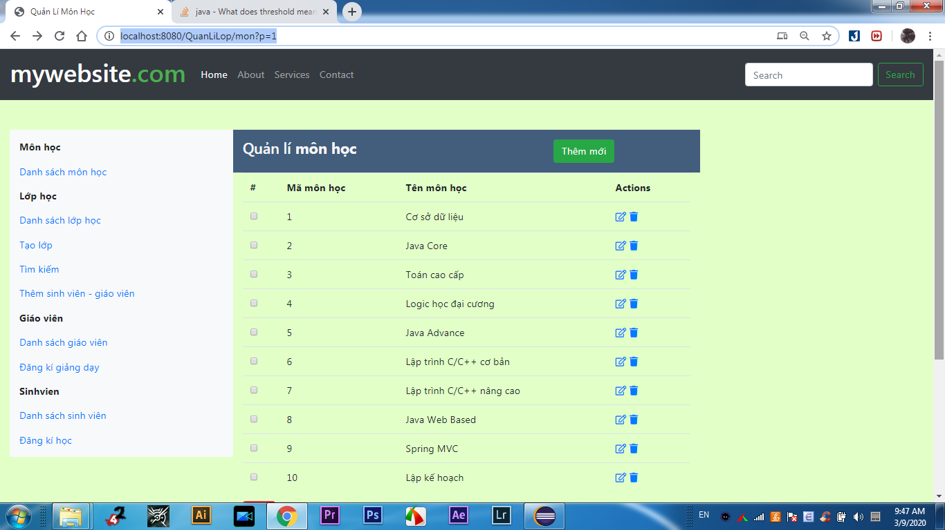
Ví dụ:
Chọn edite

Slide 87
Ví dụ:
Luồng sẽ chạy từ hàm getByID như sau
MonHocDao
Controller
AOP Proxy
MonHocService
Before advice
Before advice
AfterReturning
AfterReturning
AfterThrowing
AfterThrowing

Slide 88
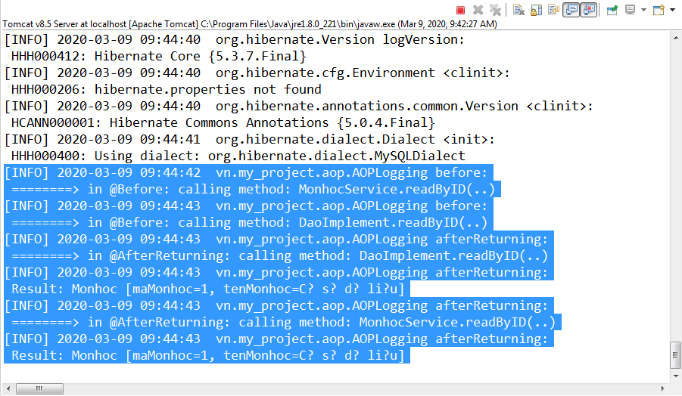
Màn hình console sẽ ghi log như sau

Slide 89
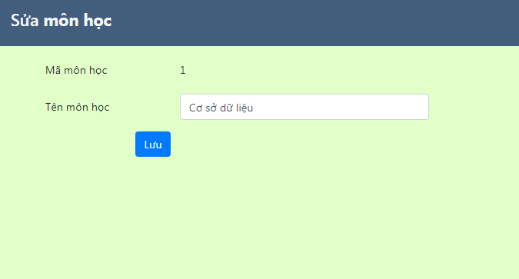
Kết quả trả về

Slide 90
THANKS!
Any questions?
Link git-hub: https://github.com/thanh13hc/my-first-project

